Slide 1
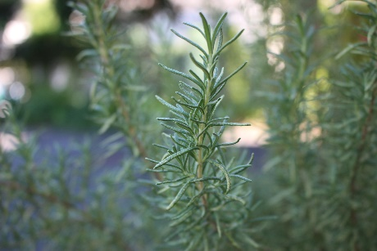
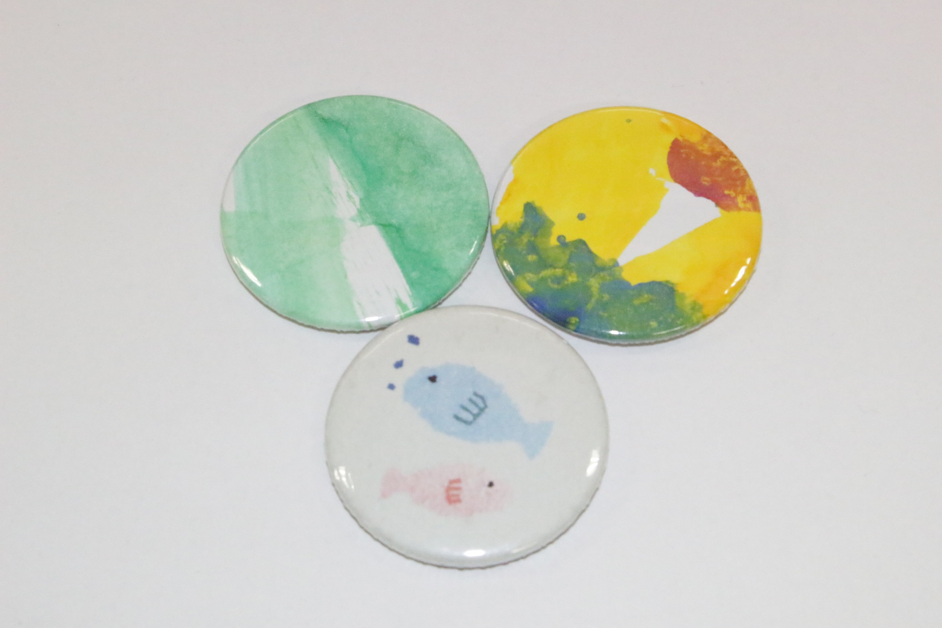
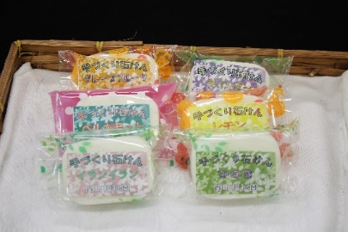
せきまち販売会
8月9日（水）30日（水）
10：45～11：30
関町福祉園 裏門
練馬区関町南3－15－35 TEL 3594－0217
福祉園の利用者が協力して作った「手作りせっけん」「缶バッチ」「ビーズ・レジン製品」「野菜、ハーブ」など販売します♪
新型コロナウイルス感染者数の状況によっては、中止とさせていただきます。ご了承ください。
※荒天中止です。

